Slide 1
HORARIOS Y RUTINAS
DIAPOSITIVAS OPCIONALES
EJEMPLOS DE HORARIOS Y RUTINAS INDIVIDUALIZADOS
Español/Spanish

Slide 2
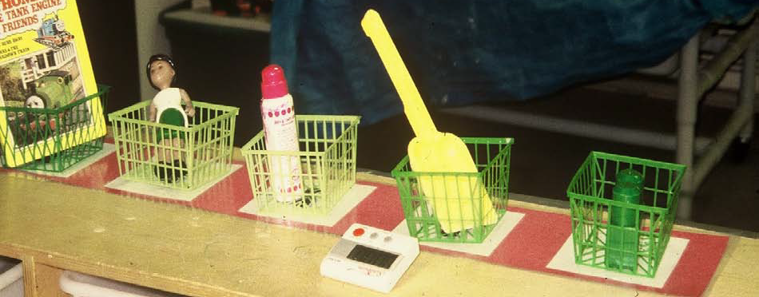
EJEMPLO DE UN HORARIO CON OBJETOS

Slide 3
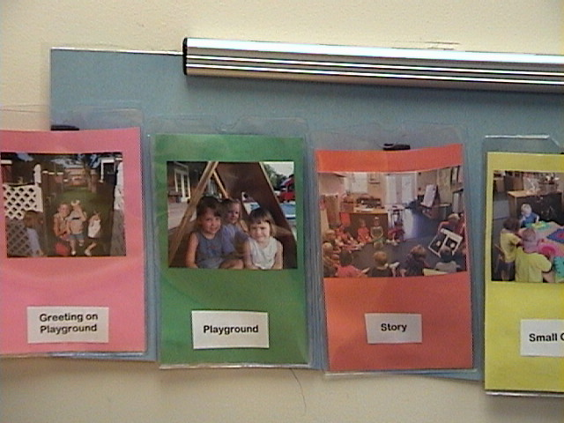

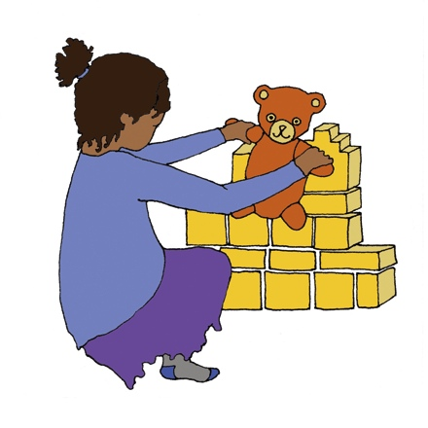

EJEMPLOS DE HORARIOS Visuales
A
El saludo en el
patio de juegos
El patio de juegos
El cuento
Pequeños grupos
IT’S TIME FOR… | Choice Time
B
ES HORA DE...
Hora de elegir

Slide 4
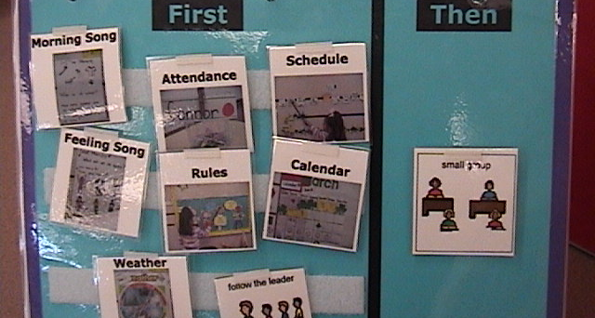
Mini-HORARIO
Primero
Luego
Canción de
la mañana
La asistencia
El horario
Canción de
los sentimientos
El pequeño grupo
Las reglas
El calendario
El clima
Sígale al líder

Slide 5
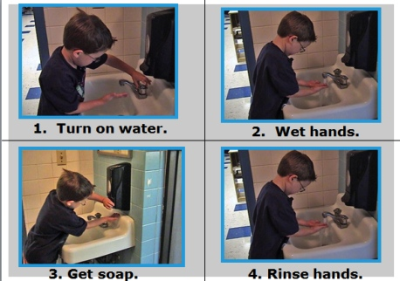
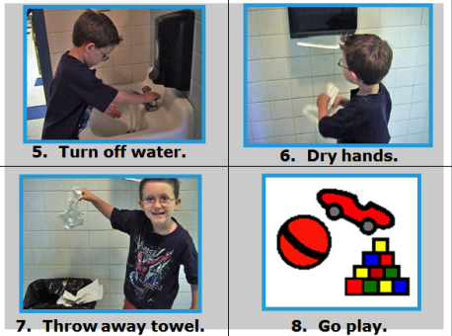
LAVANDO LAS MANOS: PASOS DETALLADOS
1. Prender el agua.
1. Prender el agua
2. Mojar las manos.
5. Apagar el agua.
6. Secar las manos.
3. Agarrar jabón.
4. Enjuagar las manos.
7. Tirar la toallita.
8. Ir a jugar.

Slide 6
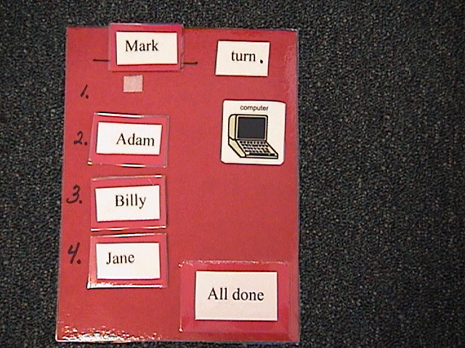
Horario para tomar turnos
turno
computadora/ordenador
Ya terminé

